Slide 1
LINKAVIE App description for AppleStore and Google Play

Slide 2
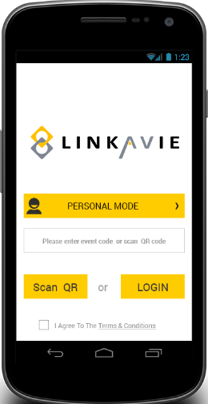
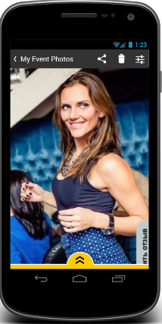
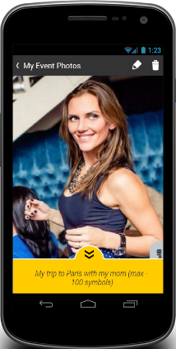
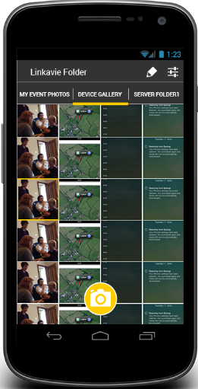
To be redefined with
Latest UX navigation
For Google site, replace « smartphone » by « iphone »
Description:
LINKAVIE: Toutes les photos de votre événement, de tous vos invités, synchronisées en temps réel dans un espace commun !
LINKAVIE propose une manière simple de centraliser en temps réel toutes les photos prises par les convives ou participants pendant l’événement.
Faites de votre événement un moment interactif. Plus…
Vous pouvez lancer le diaporama des photos prises et le projeter sur grand écran pendant votre événement, avec les commentaires de chacun. Vous vivez la magie de découvrir en temps réel les photos prises par les participants pendant votre événement.
Et après l'événement, vous créez un album souvenir sur LINKAVIE et vous le partagez avec tous les participants… Vous ne perdez plus une photo, et chacun repart avec son album souvenir qu’il pourra conserver dans son espace personnel LINKAVIE.
Fonctionnalités:
Ajout de commentaires ou de descriptions aux photos prises.
Synchronisation des photos 3G/4G ou WIFI uniquement
Pendant l’événement, chaque participant peut découvrir sur son smartphone les photos prises par les autres participants…
Sécurité: Vous autorisez ou non la diffusion sur les réseaux sociaux des photos prises par les participants!
Vous conservez les photos sur votre espace LINKAVIE, elles sont en sécurité.
Vous enrichissez vos albums existants ou créez un album dédié à votre événement.
Multiples options de partage, en toute sécurité et confidentialité
C’est aussi simple que ça ! Avec LINKAVIE, les participants ou invités prennent des photos, elles sont envoyées instantanément dans votre espace événement dédié…

Slide 3
To be redefined with
Latest UX navigation
For Google site, replace « smartphone » by « iphone »
Description :
LINKAVIE : Real-time synchronization on a shared space of all the participants’ event pictures!
LINKAVIE offers an easy way to centralize in real time all the pictures taken by the guests or participants during your event.
Make your event an interactive moment. More info...
You can run the slideshow of the freshly taken event pictures with everyone's comments and project it during the event onto a screen. You experience the magic of discovering real-time pictures taken by participants during your event.
And after the event, you create a LINKAVIE photo album that can be shared with all participants...No picture is lost, and all participants leave with a souvenir album they can keep in their personal LINKAVIE space.
features :
Adding comments or descriptions to pictures taken.
Sync pictures 3G/4G or WiFi only
During the event , each participant can view on his smartphone pictures taken by other participants ...
Security: You define if you allow event pictures broadcasting on social networks or not!
You keep the pictures on your LINKAVIE space, they are safe.
You enhance your existing albums or create a new album dedicated to your event.
Multiple sharing options, safely and with Privacy
It's as simple as that! With LINKAVIE , participants or guests take pictures and they are instantly sent to your dedicated event space...

